Slide 1
Мрежова виртуализация
(Network Virtualization)

Slide 2
Мрежова виртуализация
Достъп на виртуални машини до мрежата
Използване на виртуални мрежови устройства
Виртуални локални мрежи (VLAN)
Виртуални частни мрежи (VPN)
Софтуерно дефинирани мрежи (SDN)

Slide 3
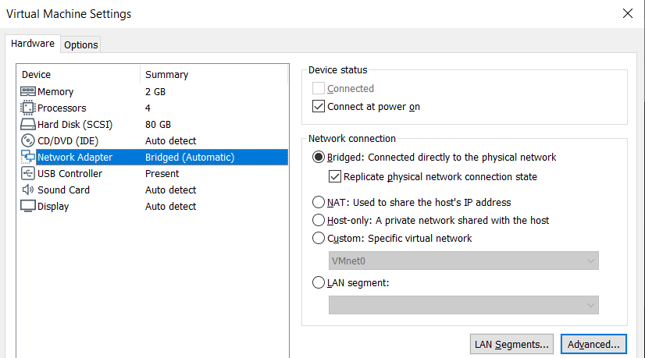
Виртуален мрежов контролер (Vmware Workstation)

Slide 4
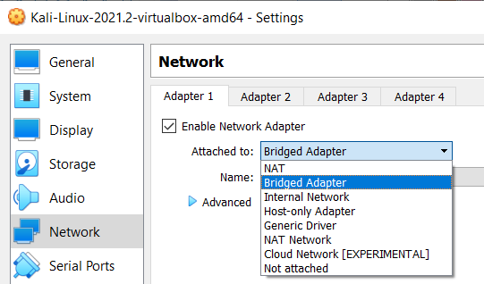
Виртуален мрежов контролер (Oracle VirtualBox)

Slide 5
Видове
NAT
Bridge
Host-only
Specific Virtual Network (Internal Network)
Oracle only:
NAT Network – вътрешна мрежа, позволяваща връзки навън
Generic Driver – специални (UDP Tunnel, VDE)
Cloud Network

Slide 6
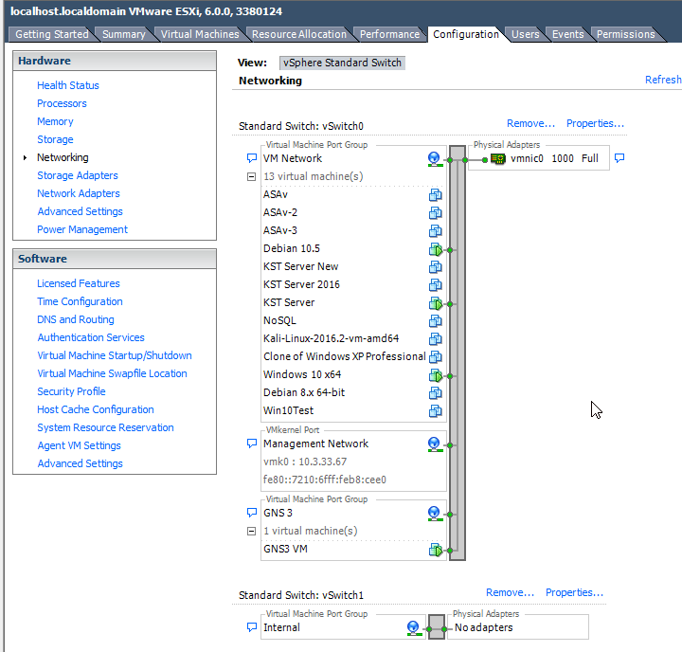
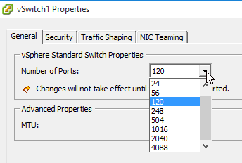
Виртуален комутатор (Vmware)

Slide 7
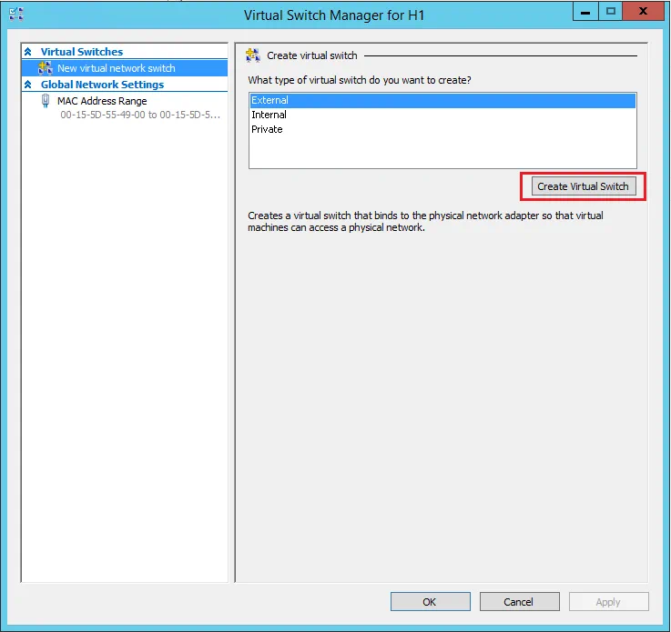
Hyper-V

Slide 8
Достъп до физически адаптер
Switched
VLAN
Port Channel
Комбинация

Slide 9
Други виртуални комутатори
Cisco Nexus 1000V
Open vSwitch
Huawei CloudEngine 1800V Virtual Switch
Kaloom™ Virtual Switch

Slide 10
Виртуални маршрутизатори
VyOS – free
Cisco Integrated Services Virtual Router
Mikrotik Cloud Hosted Router (RouterOS)
Juniper vMX Universal Routing Platform

Slide 11
Виртуални защитни стени
Cisco ASAv
Checkpoint
F5
Palo Alto
PFSence
…

Slide 12
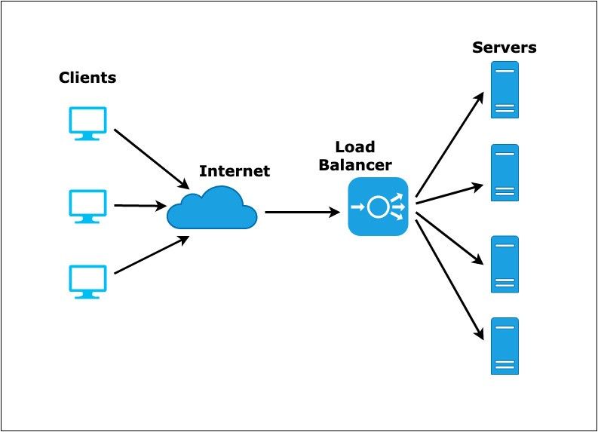
Load Balancer

Slide 13
Виртуален Load Balancer
Free LoadMaster Load Balancer
Kemp
F5
nginx
HAProxy

Slide 14
Виртуални мрежи
Virtual Local Area Network (VLAN) – за разделяне на ресурси на една физическа инфраструктура
Virtual Private Network (VPN) – за свързване на ресурси на различни инфраструктури
VxLAN (Virtual eXtensible LAN)
GENEVE

Slide 15
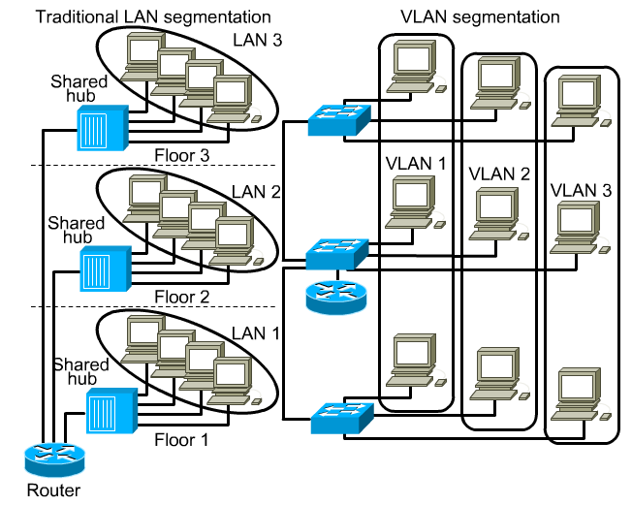
VLAN

Slide 16
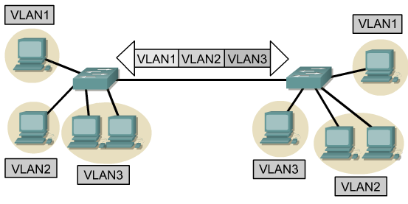
Гръбнак (Trunk)
Протоколи: IEEE 802.1q, Cisco ISL

Slide 17
Типове VLAN
Статични
Порт-базирани
Динамични
Географски
От край до край (End-to-end)

Slide 18
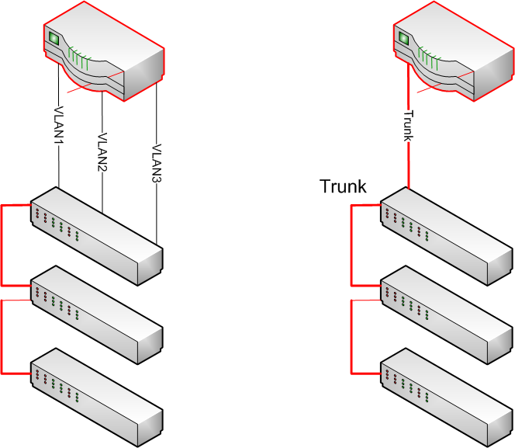
Маршрутизация между VLAN

Slide 19
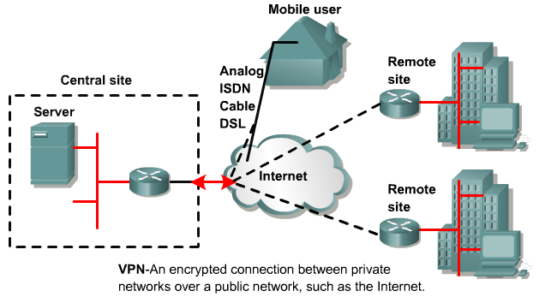
VPN същност

Slide 20
Типове VPN
Site-to-Site (LAN-to-LAN)
Intranet VPN – свързва отделни офиси и мрежи на компанията
Extranet VPN – свързва части от мрежата на компанията с външни организации
Remote Access – свързва отдалечени компютри (потребители) към мрежата на компанията

Slide 21
VPN по нива
Layer 2
GRE
PPTP
L2TP
Layer 3
IPSec
MPLS
Layer 4
SSL/TLS VPN

Slide 22
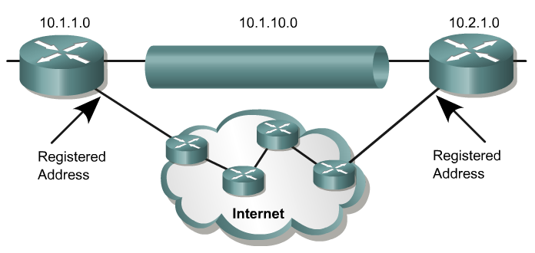
Тунели

Slide 23
IPSec (Secure IP)
Серия препоръки на IETF
Разделя автентичността и поверителността
Authentication Header (AH) се грижи за цялостта и автентичността на данните
Encapsulating Security Protocol (ESP) осигурява цялост и поверителност
Могат да се използват самостоятелно или заедно

Slide 24
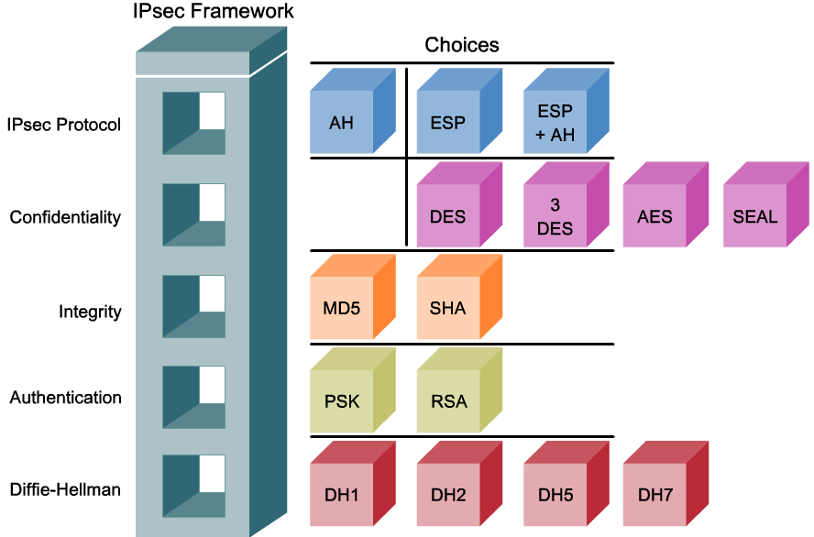
Разнообразие на протоколи

Slide 25
SSL/TLS VPN
SSL Portal VPN – връзка към web сайт, пренасяща много web-базирани услуги
SSL Tunnel VPN – връзка към устройство (router, сървър), позволяваща всякакви услуги
OpenVPN – поддържа Linux, Windows, MacOS и др. Wireguard
Използва виртуален адаптер

Slide 26
VXLAN
Vendors such as Intel, VMware, Arista, and Broadcom have developed a technology that creates Layer 2 tunnels, the Virtual Extensible Local Area Network (VXLAN). VXLAN is an example of software-defined cloud networking (SDCN). Fundamentally, VXLAN provides Layer 2 tunneling connections between cloud services separated by Layer 3 network segmentation.

Slide 27
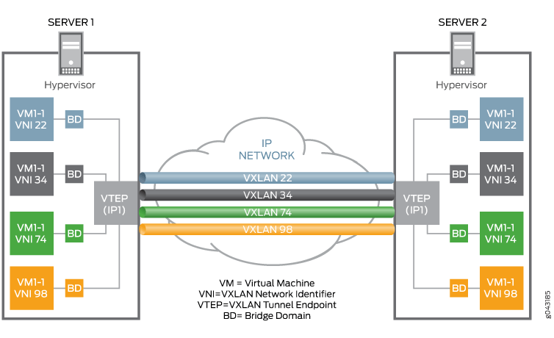
VxLAN
Source: opticomfiber.com

Slide 28
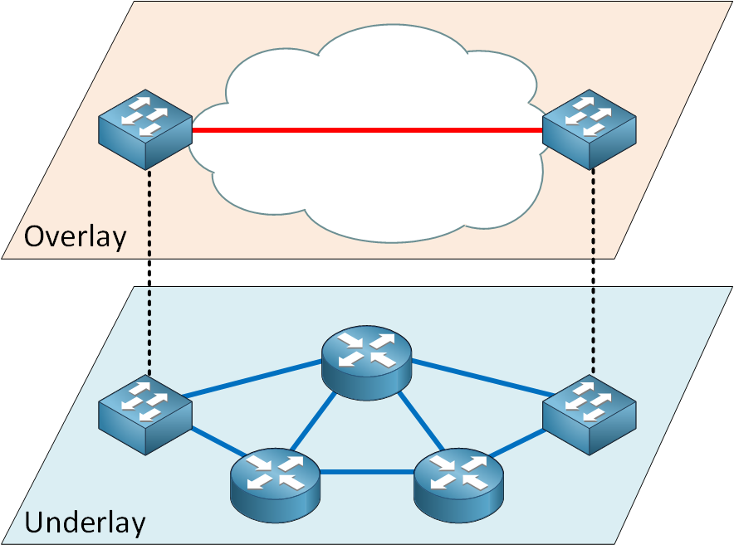
VxLAN
Source: https://networklessons.com/

Slide 29
VxLAN
VXLAN Network Identifier (VNI) – 24 bit (1 - 16,777,215)
VXLAN tunnel endpoint (VTEP):
Software (host-based)
Hardware (gateway)
Source: https://networklessons.com/

Slide 30
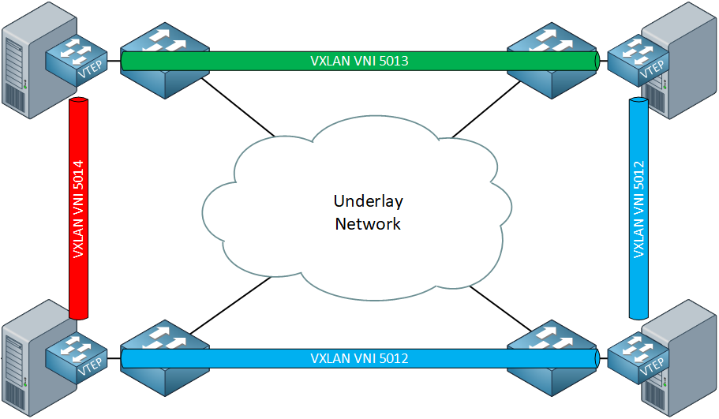
Software VxLAN
Source: https://networklessons.com/

Slide 31
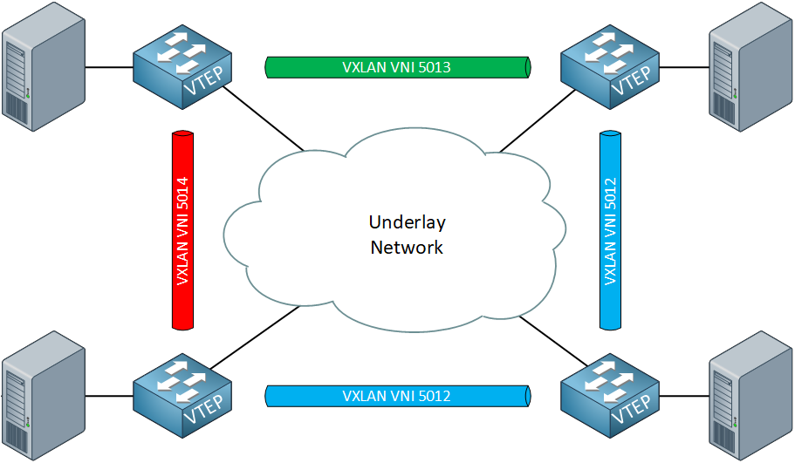
Hardware VxLAN
Source: https://networklessons.com/

Slide 32
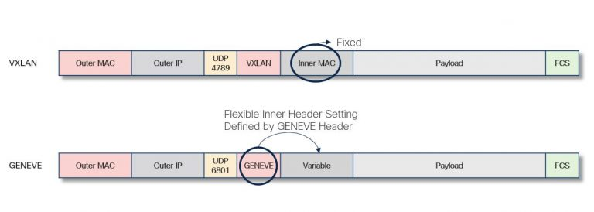
GENEVE (Generic Network Virtualization Encapsulation)
Source: Lukas Krattiger

Slide 33
VMware NSX

Slide 34
Software Defined Networking

